Slide 1

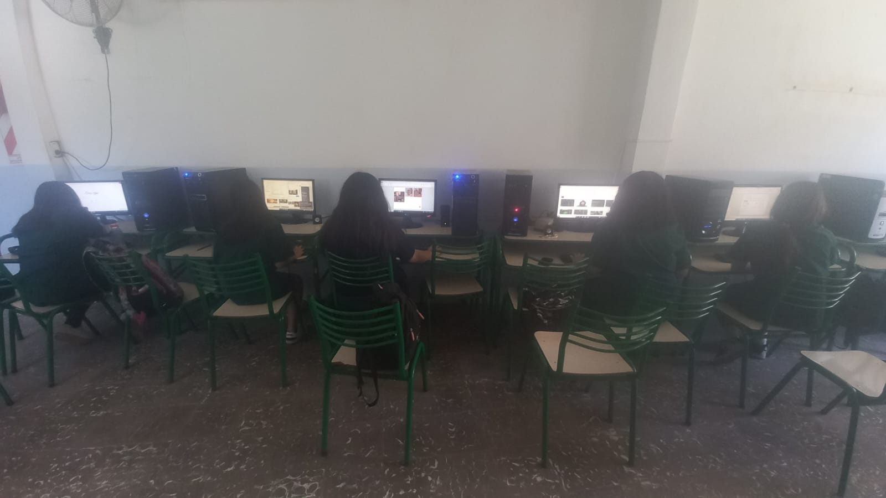

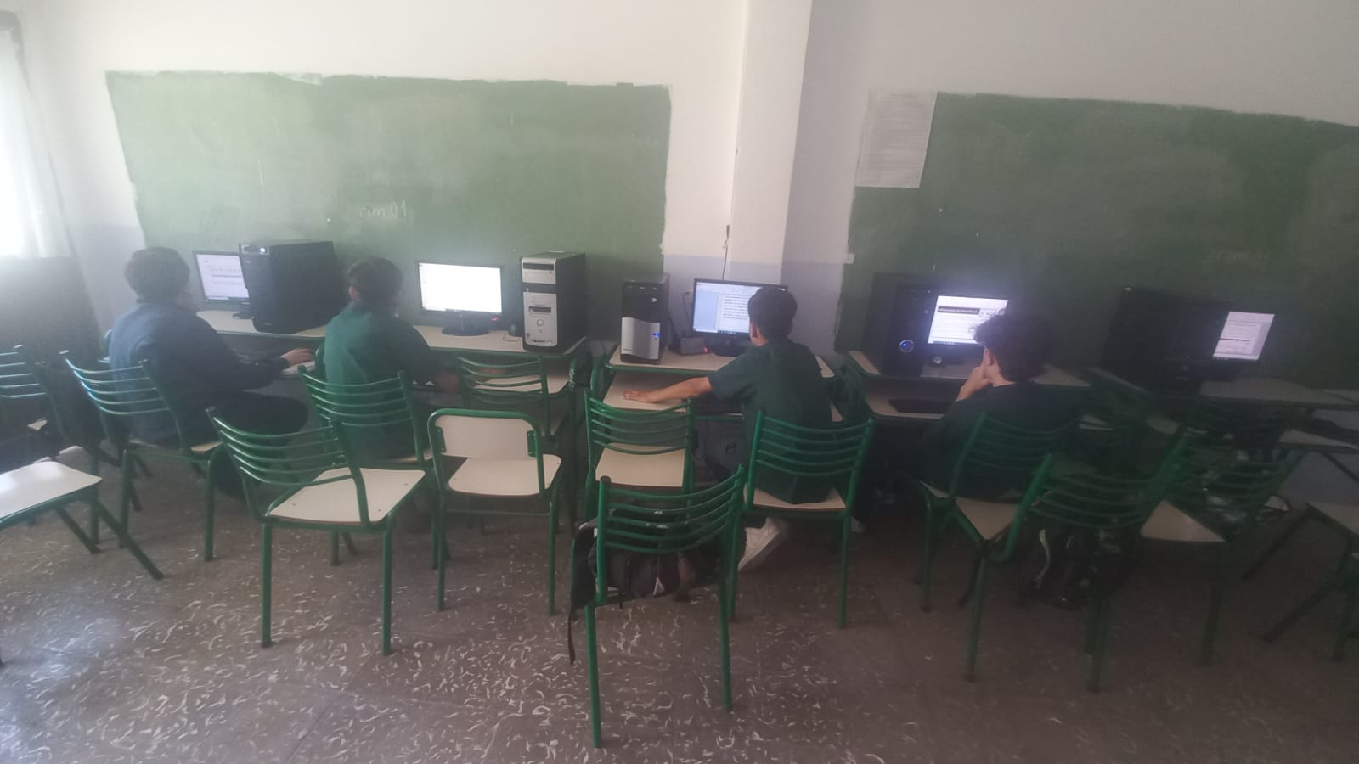
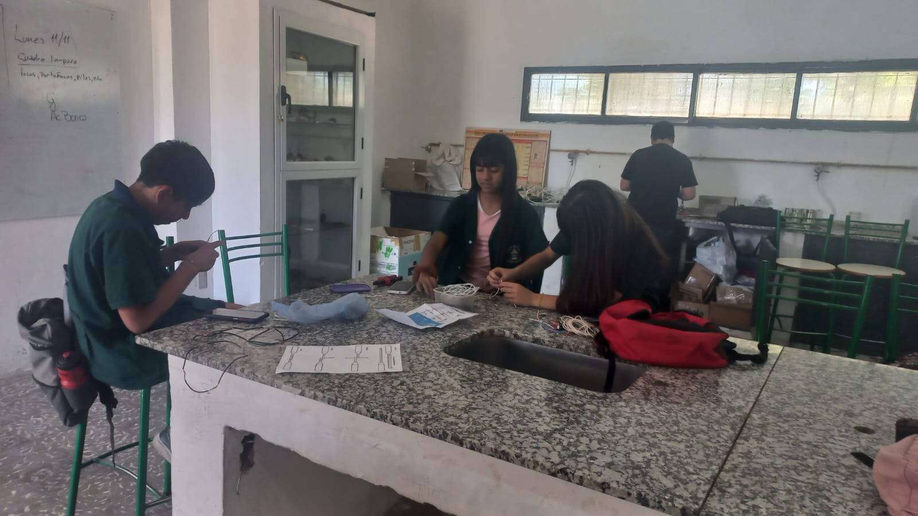
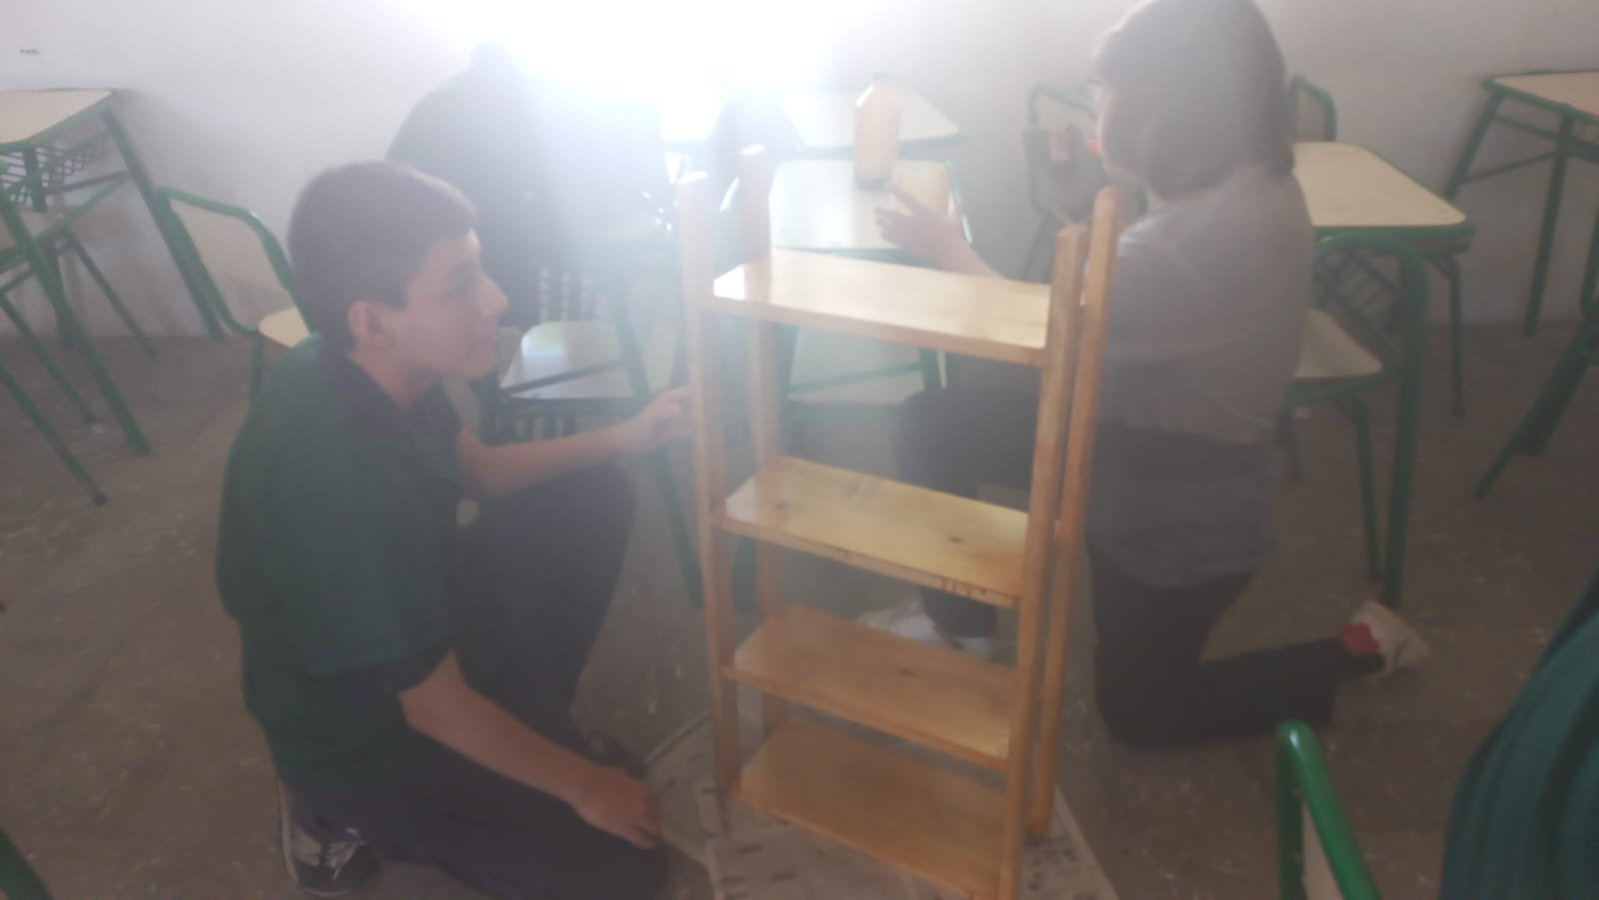
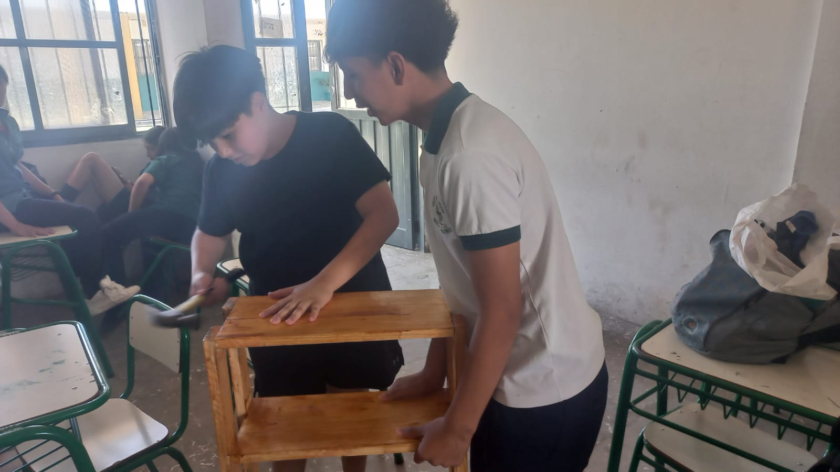

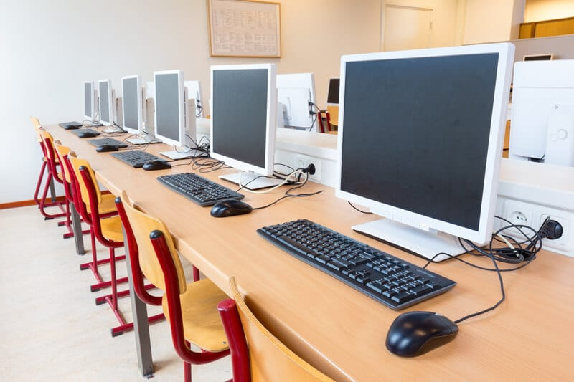
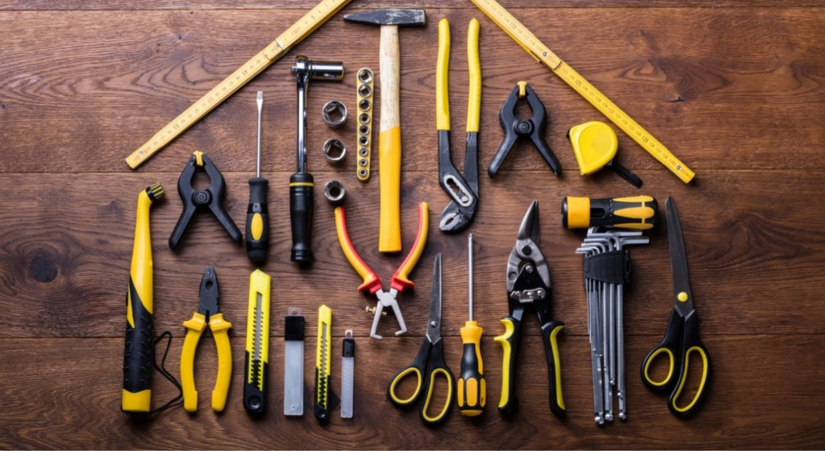
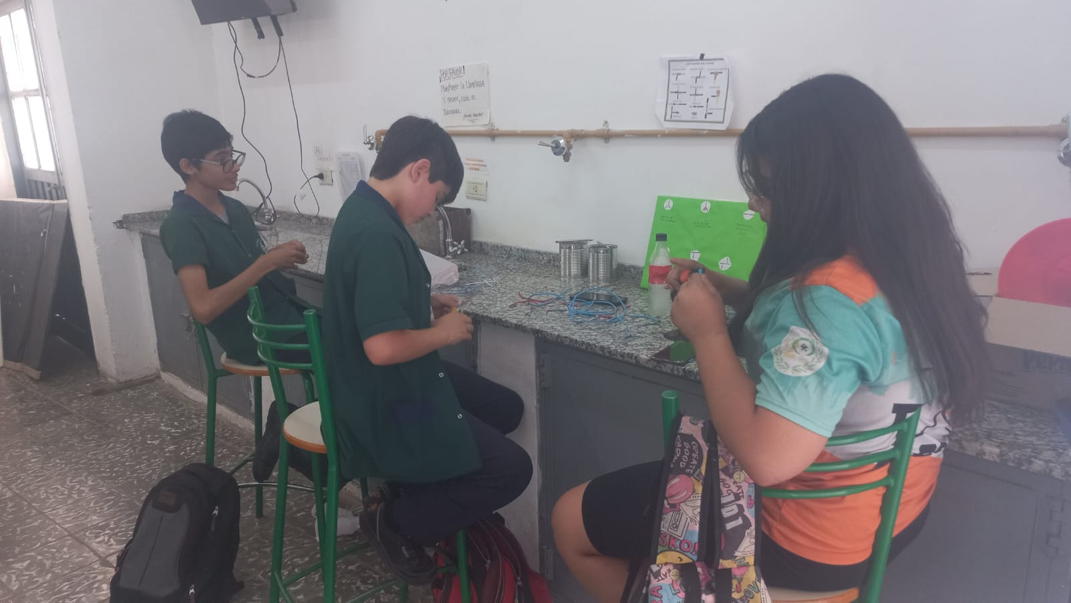
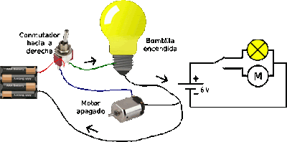

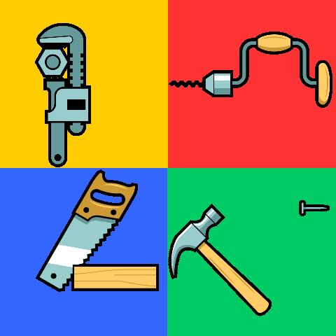

Talleres de MINERIA
En este taller se trabaja con herramientas, hemos hecho evaluaciones practicos y hemos hecho estanterias y marcos
Profesor: Mathias Ariza
En este taller se trabaja con las computadoras, hemos hecho evaluaciones practicos en word y en powerpoint
Profesora: Andrea Gomez
En este taller se trabaja con la elecricidad, hemos hecho practicos y haciendo circuitos con los cables
Profesor: Roberto Mas
TALLER: LABORATORIO DE INFORMATICA
.
ALUMNO: GABRIEL BARBOZA
.
CURSO 1’’A’’ AÑO: 2024 .

